Slide 1
Chapter 08
CSS3 효과와 애니메이션

Slide 2
01 속성 효과
02 2차원 변환 효과
03 3차원 변환 효과
04 변화 효과
05 애니메이션

Slide 3
학습목표
불투명도, 가시성, 형식 변환, 그레이디언트 속성의 사용법을 알고
적용할 수 있다.
2차원 변환 함수의 종류를 알고 적용할 수 있다.
3차원 변환 함수의 종류를 알고 적용할 수 있다.
CSS3에서 제공하는 애니메이션 속성의 종류를 알고 적용할 수 있다

Slide 4
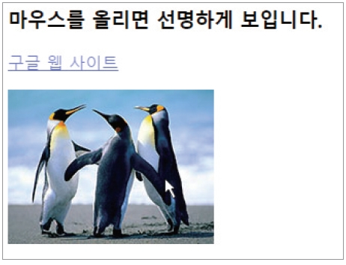
1. 불투명도 속성
01 속성 효과
예제 8-1 마우스를 올리면 선명하게 보이게 설정하기 ch08/01_opacity1.html
<head>
<style>
a:link {
opacity: 0.5;
}
a:hover {
opacity: 1.0;
}
img {
opacity: 0.2;
}
img:hover {
opacity: 1.0;
}
</style>
</head>
<body>
<h3>마우스를 올리면 선명하게 보입니다.</h3>
<div>
<a href="http://www.google.com">구글 웹 사이트</a>
</div>
<p></p>
<div>
<img src="pic1.jpg">
</div>
</body>

Slide 5
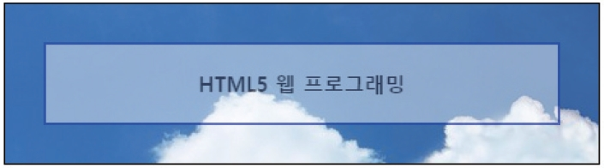
1. 불투명도 속성
01 속성 효과
예제 8-2 텍스트 상자 안의 배경 이미지를 반투명하게 처리하기 ch08/02_opacity2.html
<head>
<style>
div.background {
background: url(sky.jpg) repeat;
border: 1px solid black;
}
div.box {
margin: 30px;
background-color: #ffffff;
border: 2px solid blue;
opacity: 0.5;
}
div.box p {
margin: 5%;
font-weight: bold;
color: #000000;
text-align: center;
}
</style>
</head>
<body>
<div class="background">
<div class="box">
<p>HTML5 웹 프로그래밍</p>
</div>
</div>
</body>

Slide 6
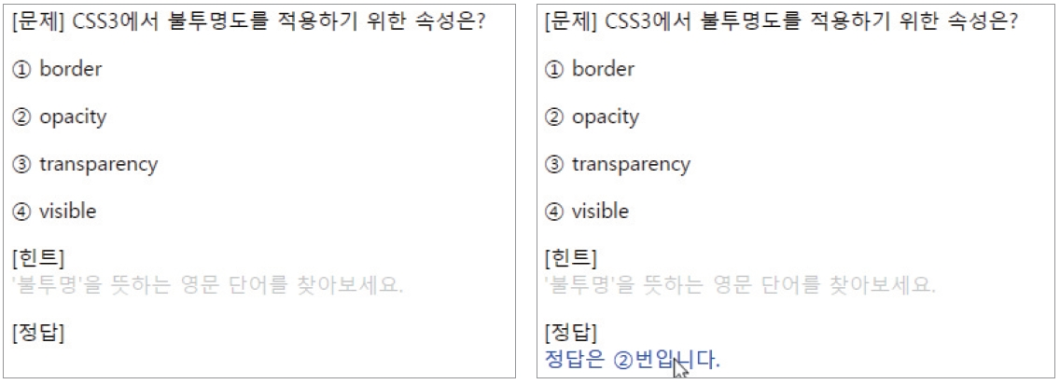
1. 불투명도 속성
01 속성 효과
예제 8-3 마우스를 올리면 힌트와 정답 보여주기 ch08/03_opacity3.html
<head>
<style>
div.tip {
opacity: 0.2;
}
div.ans {
opacity: 0.0;
}
div.tip:hover {
opacity: 1.0;
color: red;
}
div.ans:hover {
opacity: 1.0;
color: blue;
}
</style>
</head>
<body>
<p>[문제] CSS3에서 불투명도를 적용하기 위한 속성은?</p>
<p>① border</p>
<p>② opacity</p>
<p>③ transparency</p>
<p>④ visible</p>
[힌트] <div class="tip">'불투명'을 뜻하는 영문 단어를 찾아보세요.</div>
<p></p>
[정답] <div class="ans">정답은 ②번입니다.</div>
</body>

Slide 7
2. 가시성 속성
01 속성 효과
가시성 속성
어떤 요소를 보이게 하거나 반대로 보이지 않게 할 때 사용
디스플레이 속성
가시성 속성과 반대로 요소가 차지하는 공간도 사라짐

Slide 8
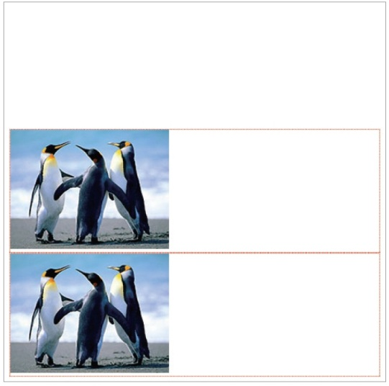
2. 가시성 속성
01 속성 효과
예제 8-4 가시성 속성과 디스플레이 속성 비교하기 ch08/04_visibility.html
<head>
<style>
.v1 {
visibility: hidden;
border: 1px dotted red;
}
.v2 {
visibility: visible;
border: 1px dotted red;
}
.v3 {
display: none;
border: 1px dotted red;
}
</style>
</head>
<body>
<div class="v1"> <!-- 보이지 않도록 설정: 공간 있음 -->
<img src="pic1.jpg">
</div>
<div class="v2">
<img src="pic1.jpg">
</div>
<div class="v3"> <!-- 보이지 않도록 설정: 공간 삭제 -->
<img src="pic1.jpg">
</div>
<div class="v2">
<img src="pic1.jpg">
</div>
</body>

Slide 9
3. 형식 변환 속성
01 속성 효과
블록 형식
다음 요소가 항상 새로운 행에서 시작되며 화면의 최대 너비만큼 차지
인라인 형식
다음 요소가 이전 요소 바로 뒤에 배치되며 최소한의 너비만 가짐

Slide 10
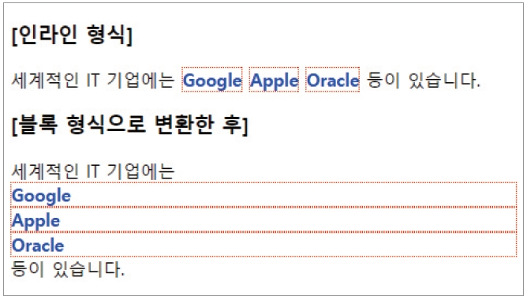
3. 형식 변환 속성
01 속성 효과
예제 8-5 인라인 형식을 블록 형식으로 변환하기 ch08/05_display1.htmlhtml
<head>
<style>
p strong {
color: blue;
border: 1px dotted red;
}
p.bk strong {
display: block;
color: blue;
border: 1px dotted red;
}
</style>
</head>
<body>
<h3>[인라인 형식]</h3>
<p> 세계적인 IT 기업에는 <strong>Google</strong> <strong>Apple</strong> <strong>Oracle</strong> 등이 있습니다.</p>
<h3>[블록 형식으로 변환한 후]</h3>
<p class="bk"> 세계적인 IT 기업에는 <strong>Google</strong> <strong>Apple</strong> <strong>Oracle</strong> 등이 있습니다.</p>
</body>

Slide 11
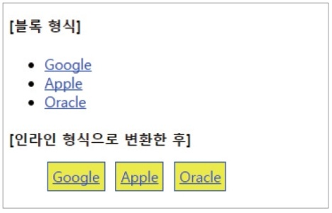
3. 형식 변환 속성
01 속성 효과
예제 8-6 블록 형식을 인라인 형식으로 변환하기 ch08/06_display2.html
<head>
<style>
ul.in li {
display: inline;
background-color: yellow;
border: 1px solid;
border-color: blue;
margin: 3px;
padding: 5px;
}
</style>
</head>
<body>
<h4>[블록 형식]</h4>
<ul>
<li><a href="http://www.google.com">Google</a></li>
<li><a href="http://www.apple.com">Apple</a></li>
<li><a href="http://www.oracle.com">Oracle</a></li>
</ul>
<h4>[인라인 형식으로 변환한 후]</h4>
<ul class="in">
<li><a href="http://www.google.com">Google</a></li>
<li><a href="http://www.apple.com">Apple</a></li>
<li><a href="http://www.oracle.com">Oracle</a></li>
</ul>
</body>

Slide 12
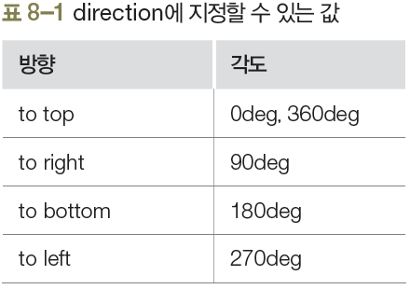
4. 백그라운드 속성(그레디언트 효과)
01 속성 효과
그레디언트 효과
background나 background-image 속성을 이용
선형과 원형 두 가지 형태가 있음
그레디언트 효과에서 색상 번짐 방향 설정

Slide 13
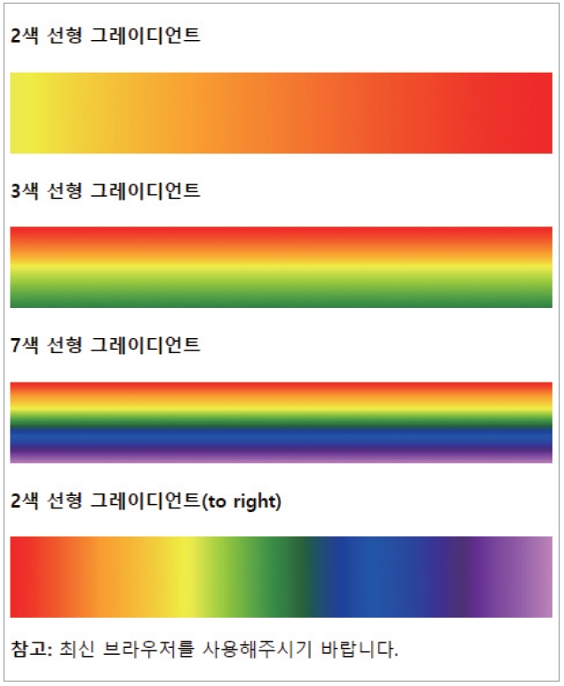
4. 백그라운드 속성(그레디언트 효과)
01 속성 효과
예제 8-7 선형 그레이디언트 효과 적용하기 ch08/07_linear.html
<head>
<style>
#grad1 {
height: 70px;
background: red;
background: linear-gradient(270deg, red, yellow);
}
#grad2 {
height: 70px;
background: red;
background: linear-gradient(red, yellow, green);
}
#grad3 {
height: 70px;
background: red;
background: linear-gradient(red, orange, yellow, green, blue, indigo, violet);
}
#grad4 {
height: 70px;
background: red;
background: linear-gradient(to right, red, orange, yellow, green, blue, indigo, violet);
}
</style>
</head>
<body>
<h4>2색 선형 그레이디언트</h4>
<div id="grad1"></div>
<h4>3색 선형 그레이디언트</h4>
<div id="grad2"></div>
<h4>7색 선형 그레이디언트</h4>
<div id="grad3"></div>
<h4>2색 선형 그레이디언트(to right)</h4>
<div id="grad4"></div>
<p><strong>참고:</strong> 최신 브라우저를 사용해주시기 바랍니다.</p>
</body>

Slide 14
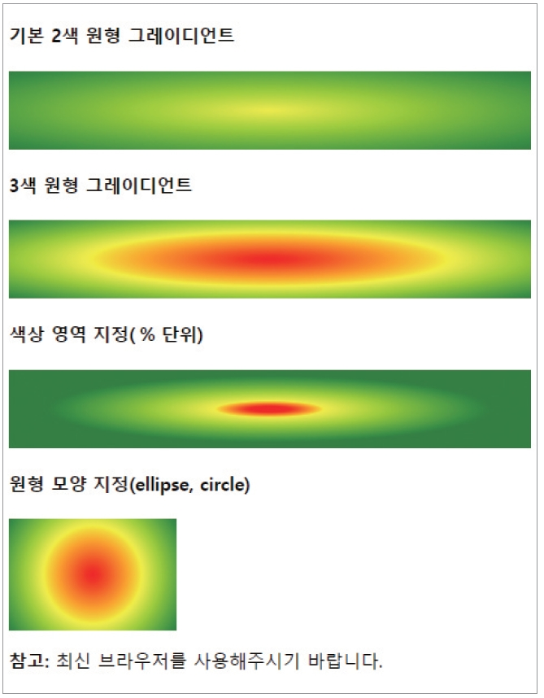
4. 백그라운드 속성(그레디언트 효과)
01 속성 효과
예제 8-8 원형 그레이디언트 효과 적용하기 ch08/08_radial.html
<head>
<style>
#grad1 {
height: 70px;
background: red;
background: radial-gradient(yellow, green); }
#grad2 {
height: 70px;
background: red;
background: radial-gradient(red, yellow, green); }
#grad3 {
height: 70px;
background: red;
background: radial-gradient(red 5%, yellow 15%, green 60%) }
#grad4 {
height: 100px;
width: 150px;
background: red;
background: radial-gradient(circle, red, yellow, green); }
</style>
</head>
<body>
<h4>기본 2색 원형 그레이디언트</h4>
<div id="grad1"></div>
<h4>3색 원형 그레이디언트 </h4>
<div id="grad2"></div>
<h4>색상 영역 지정(% 단위)</h4>
<div id="grad3"></div>
<h4>원형 모양 지정(ellipse, circle)</h4>
<div id="grad4"></div>
<p><strong>참고: </strong>최신 브라우저를 사용해주시기 바랍니다.</p>
</body>

Slide 15
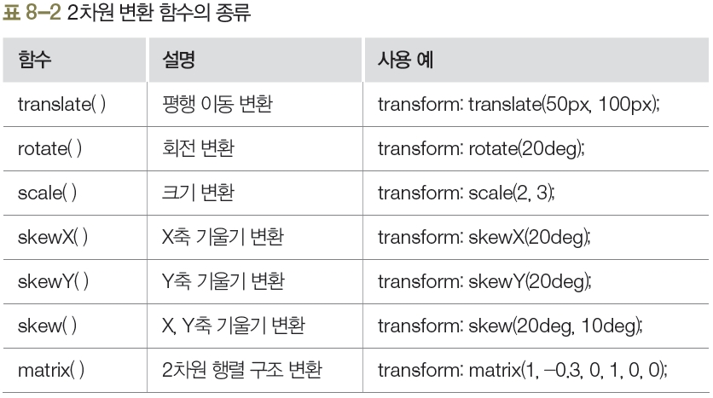
1. 2차원 변환 함수
02 2차원 변환 효과

Slide 16
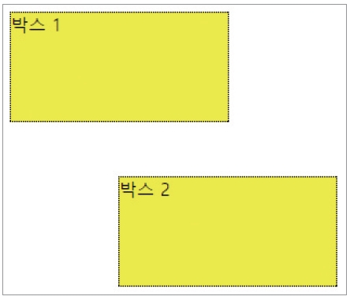
2. 평행 이동 변환
02 2차원 변환 효과
예제 8-9 평행 이동 변환하기 ch08/09_translate.htmlial.html
<head>
<style>
div {
width: 200px;
height: 100px;
border: 1px dotted black;
background-color: yellow;
}
div#box2 {
transform: translate(100px, 50px);
}
</style>
</head>
<body>
<div id="box1">박스 1</div>
<div id="box2">박스 2</div>
</body>

Slide 17
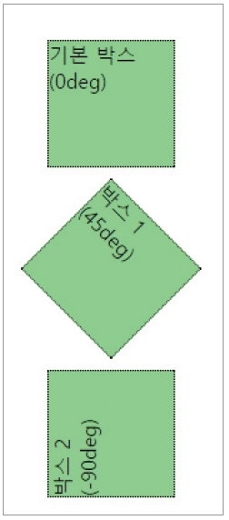
3. 회전 변환
02 2차원 변환 효과
예제 8-10 회전 변환하기 ch08/10_rotate.html
<head>
<style>
div {
width: 100px;
height: 100px;
border: 1px dotted black;
background-color: lightgreen;
margin: 30px;
}
div#box1 {
transform: rotate(45deg);
}
div#box2 {
transform: rotate(-90deg);
}
</style>
</head>
<body>
<div>기본 박스 (0deg)</div>
<div id="box1">박스 1 (45deg)</div>
<div id="box2">박스 2 (-90deg)</div>
</body>

Slide 18
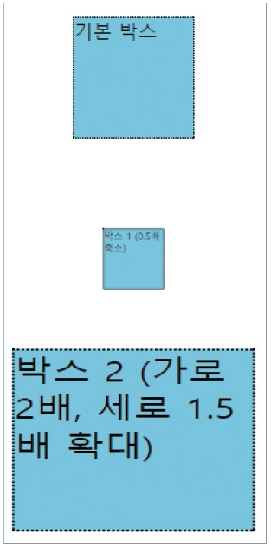
4. 크기 변환
02 2차원 변환 효과
예제 8-11 크기 변환하기 ch08/11_scale.html
<head>
<style>
div {
width: 100px;
height: 100px;
border: 1px dotted black;
background-color: skyblue;
margin: 50px;
}
div#box1 {
transform: scale(0.5, 0.5);
}
div#box2 {
transform: scale(2, 1.5);
}
</style>
</head>
<body>
<div>기본 박스</div>
<div id="box1">박스 1 (0.5배 축소)</div>
<div id="box2">박스 2 (가로 2배, 세로 1.5배 확대)</div>
</body>

Slide 19
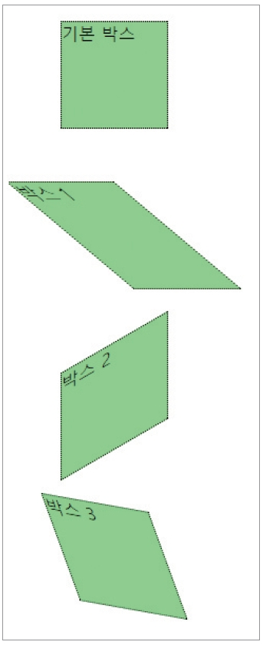
5. 기울기 변환
02 2차원 변환 효과
예제 8-12 기울기 변환하기 ch08/12_skew.html
<head>
<style>
div {
width: 100px;
height: 100px;
border: 1px dotted black;
background-color: lightgreen;
margin: 50px;
}
div#box1 {
transform: skewX(50deg);
}
div#box2 {
transform: skewY(-30deg);
}
div#box3 {
transform: skew(20deg, 10deg);
}
</style>
</head>
<body>
<div>기본 박스</div>
<div id="box1">박스 1</div>
<div id="box2">박스 2</div>
<div id="box3">박스 3</div>
</body>

Slide 20
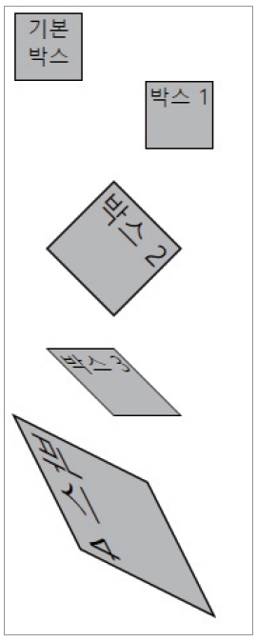
6. 2차원 행렬 구조 변환
02 2차원 변환 효과
예제 8-13 2차원 행렬 구조 변환하기 ch08/13_matrix.html
<head>
<style>
div {
width: 50px;
height: 50px;
background-color: silver;
border: 1px solid black;
text-align: center;
}
div#box1 {
transform: matrix(1, 0, 0, 1, 100, 0);
}
div#box2 {
transform: matrix(1, 1, -1, 1, 50, 50);
}
div#box3 {
transform: matrix(1, 0, 1, 1, 50, 100);
}
div#box4 {
transform: matrix(1, 2, 2, 1, 50, 150);
}
</style>
</head>
<body>
<div>기본 박스</div>
<div id="box1">박스 1</div>
<div id="box2">박스 2</div>
<div id="box3">박스 3</div>
<div id="box4">박스 4</div>
</body>

Slide 21
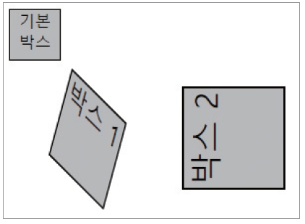
7. 혼합 변환
02 2차원 변환 효과
예제 8-14 혼합 변환하기 ch08/14_compound.html
<head>
<style>
div {
width: 50px;
height: 50px;
background-color: silver;
border: 1px solid black;
text-align: center;
}
div#box1 {
transform: rotate(45deg) scale(1.5) skew(30deg) translate(50px);
}
div#box2 {
transform: translate(200px) rotate(-90deg) scale(2);
}
</style>
</head>
<body>
<div>기본 박스</div>
<div id="box1">박스 1</div>
<div id="box2">박스 2</div>
</body>

Slide 22
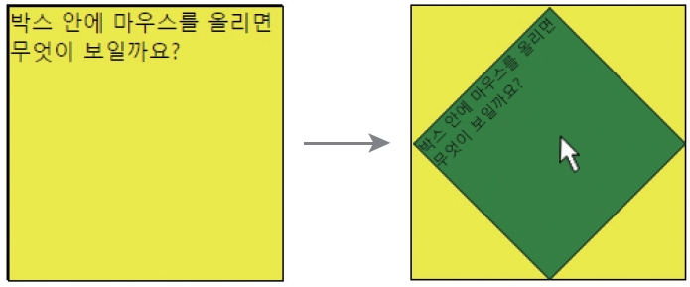
7. 혼합 변환
02 2차원 변환 효과
예제 8-15 2차원 변환 효과 응용하기 ch08/15_apply.html
<head>
<style>
div {
width: 200px;
height: 200px;
border: 1px solid black;
background: yellow;
}
.c1:hover {
transform-origin: 50% 50% 0px;
transform: translate(0px, 0px) rotate(-45deg) scale(0.7);
background: green;
}
</style>
</head>
<body>
<div>
<div class="c1">박스 안에 마우스를 올리면 무엇이 보일까요?</div>
</div>
</body>

Slide 23
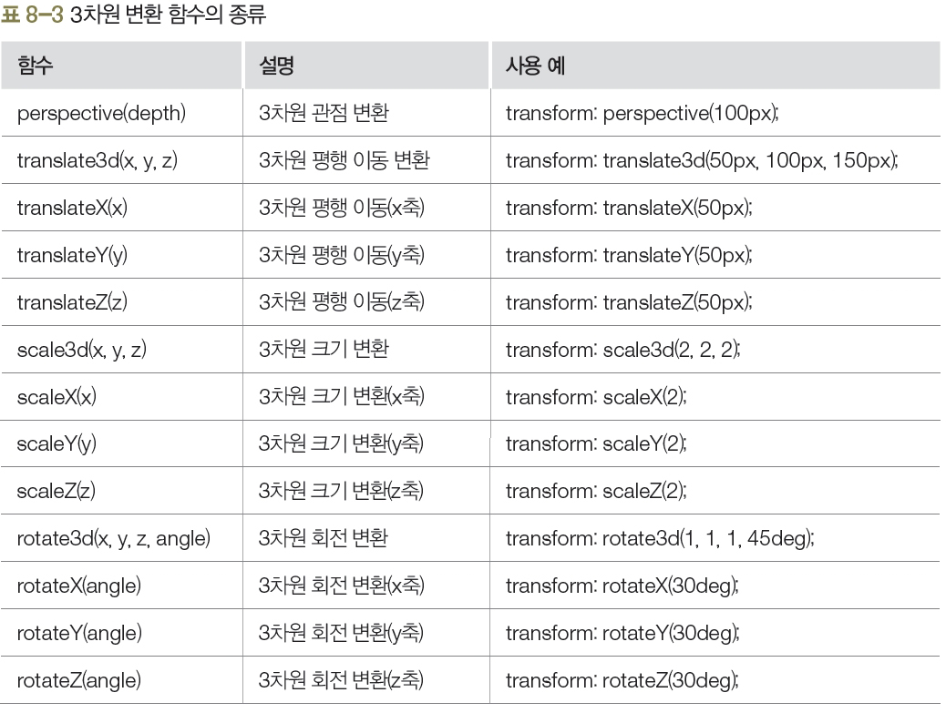
1. 3차원 변환 함수
03 3차원 변환 효과

Slide 24
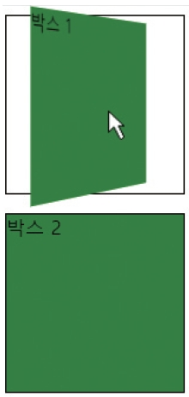
1. 3차원 변환 함수
03 3차원 변환 효과
예제 8-16 3차원 회전하기 ch08/16_3d.html
<head>
<style>
div {
background-color: green;
height: 150px;
width: 150px;
}
.container {
background-color: white;
border: 1px solid black;
}
.transformed:hover {
backface-visibility: visible;
transform-origin: 50% 42%;
transform: perspective(500px) rotateY(50deg) rotateX(0deg);
}
.transformed2:hover {
backface-visibility: visible;
transform-origin: 50% 42%;
transform: perspective(500px) rotateY(0deg) rotateX(45deg);
}
</style>
</head>
<body>
<div class="container">
<div class="transformed">박스 1</div>
</div>
<p></p>
<div class="container">
<div class="transformed2">박스 2</div>
</div>
</body>

Slide 25
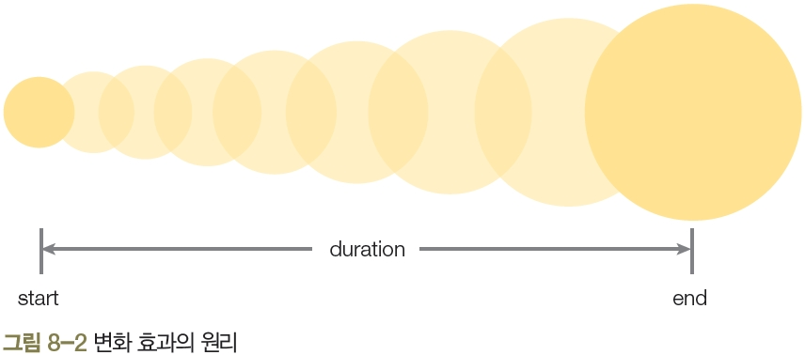
1. 변화 속성
04 변화 효과
변화 속성
효과가 적용되는 과정을 좀 더 부드럽게 보여주거나, 그 과정을 시간적으로 조정할 수 있도록 해주는 속성

Slide 26
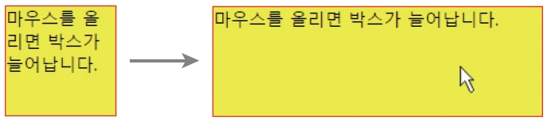
1. 변화 속성
04 변화 효과
예제 8-17 박스 가로 길이 늘리기 ch08/17_transition1.html
<head>
<style>
div {
width: 100px;
height: 100px;
background: yellow;
border: 1px solid red;
transition: width 2s;
}
div:hover {
width: 300px;
}
</style>
</head>
<body>
<div>마우스를 올리면 박스가 늘어납니다.</div>
</body>

Slide 27
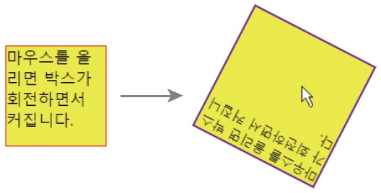
1. 변화 속성
04 변화 효과
예제 8-18 박스를 회전시키면서 크기와 테두리 색상 변경하기 ch08/18_transition2.html
<head>
<style>
div {
margin: 50px;
width: 100px;
height: 100px;
background: yellow;
border: 1px solid red;
transition: width 3s, height 3s, border 3s, transform 3s;
}
div:hover {
width: 200px;
height: 200px;
border: 3px solid blue;
transform: rotate(360deg);
}
</style>
</head>
<body>
<div>마우스를 올리면 박스가 회전하면서 커집니다.</div>
</body>

Slide 28
1. 변화 속성
04 변화 효과
변화 속성
transition-property : 변화 효과를 적용할 속성들 나열
transition-duration : 변화가 지속되는 시간 지정
transition-timing-function : 변화의 시작과 끝 타이밍 지정
transition-delay : 변화 효과가 지연되는 시간 지정

Slide 29
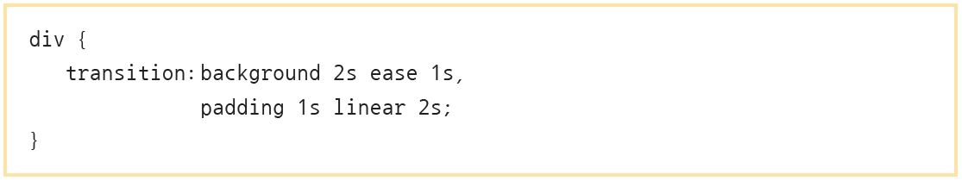
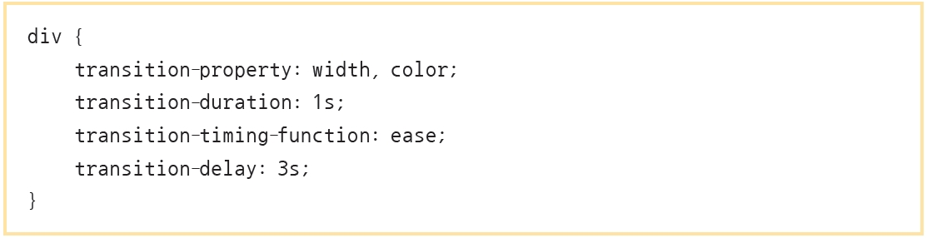
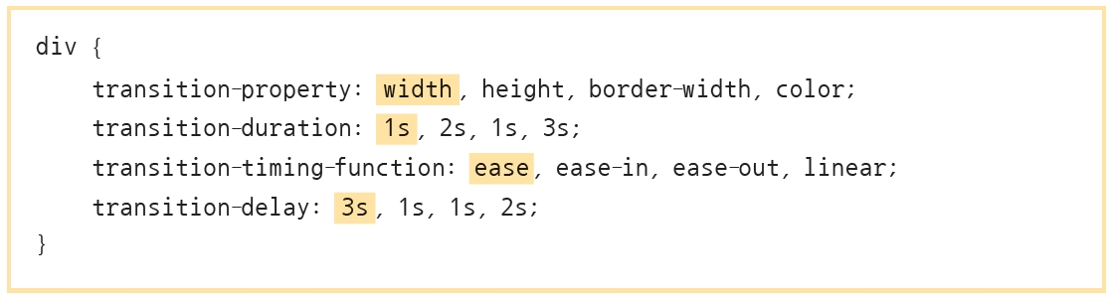
1. 변화 속성
04 변화 효과
변화 속성 작성 방식
단축형
기본형
확장 기본형

Slide 30
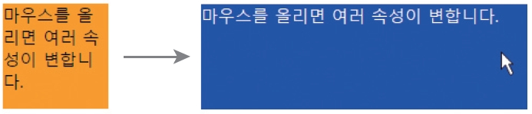
2. transition-property 속성
04 변화 효과
예제 8-19 변화 효과 대상 지정하기 ch08/19_tproperty.html
<head>
<style>
div {
width: 100px;
height: 100px;
background: orange;
transition-property: width, background, color;
}
div:hover {
width: 400px;
background: blue;
color: white;
}
</style>
</head>
<body>
<div>마우스를 올리면 여러 속성이 변합니다.</div>
</body>

Slide 31
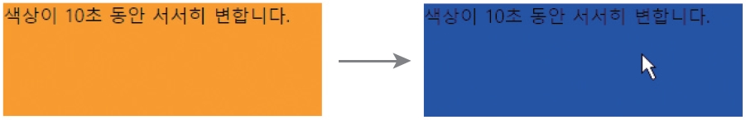
3. transition-duration 속성
04 변화 효과
예제 8-20 변화 효과의 지속 시간 설정하기 ch08/20_tduration.html
<head>
<style>
div {
width: 280px;
height: 100px;
background: orange;
transition: background;
transition-duration: 10s;
}
div:hover {
background: blue;
}
</style>
</head>
<body>
<div>색상이 10초 동안 서서히 변합니다.</div>
</body>

Slide 32
4. transition-timing-function 속성
04 변화 효과
속성값
linear : 처음부터 끝까지 같은 속도
ease : 느리게 시작하여 점점 빨라졌다가 느리게 끝남
ease-in : 느리게 시작하여 점점 빨라지다가 일정한 속도에 다다르면 같은 속도를 유지
ease-out : 일정한 속도의 등속 변화로 시작해서 점점 느려지면서 끝남
ease-in-out : 느리게 시작하여 느리게 끝남
cubic-bezier(n, n, n, n) : 처음과 끝의 속도를 설정

Slide 33
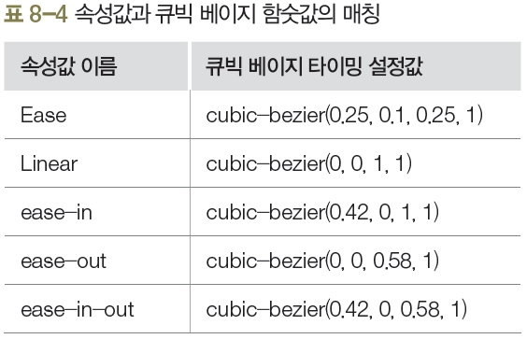
4. transition-timing-function 속성
04 변화 효과
큐빅 베이지 타이밍 함수
원하는 대로 타이밍을 조정할 때 사용
기본값은 cubic-Bezier(0.25, 0.1, 0.25, 1.0)

Slide 34
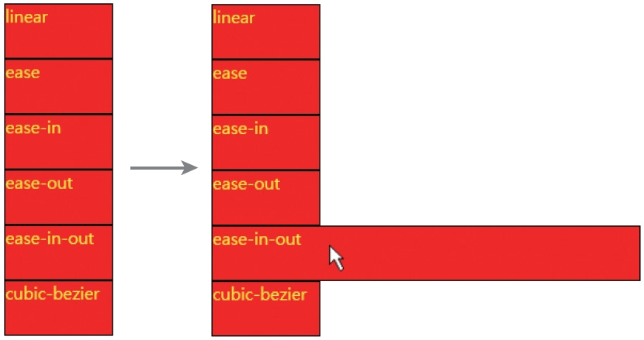
4. transition-timing-function 속성
04 변화 효과
예제 8-21 변화 효과의 타이밍 설정하기 ch08/21_tfunction.html
<head>
<style>
div {
width: 100px;
height: 50px;
background: red;
color: yellow;
border: 1px solid black;
transition: width 3s;
}
#div1 { transition-timing-function: linear; }
#div2 { transition-timing-function: ease; }
#div3 { transition-timing-function: ease-in; }
#div4 { transition-timing-function: ease-out; }
#div5 { transition-timing-function: ease-in-out; }
#div6 { transition-timing-function: cubic-bezier(0.1, 0.0, 0.1, 1.0); }
div:hover { width: 400px; }
</style>
</head>
<body>
<div id="div1" style="top: 100px">linear</div>
<div id="div2" style="top: 150px">ease</div>
<div id="div3" style="top: 200px">ease-in</div>
<div id="div4" style="top: 250px">ease-out</div>
<div id="div5" style="top: 300px">ease-in-out</div>
<div id="div5" style="top: 350px">cubic-bezier</div>
</body>

Slide 35
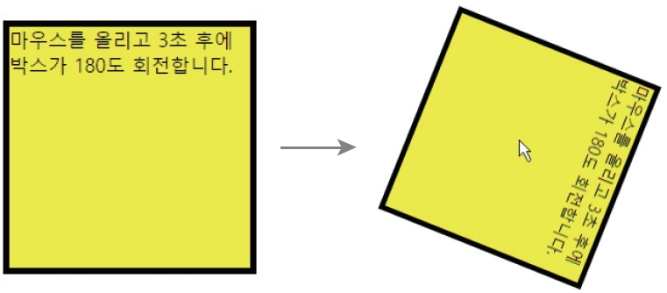
5. transition-delay 속성
04 변화 효과
예제 8-22 변화 효과의 지연 시간 설정하기 ch08/21_tdelay.html
<head>
<style>
div {
margin: 50px;
width: 200px;
height: 200px;
background: yellow;
border: 5px solid black;
transition-duration: 5s;
transition-delay: 3s;
}
div:hover {
transform: rotate(180deg);
}
</style>
</head>
<body>
<div>마우스를 올리고 3초 후에 박스가 180도 회전합니다.</div>
</body>

Slide 36
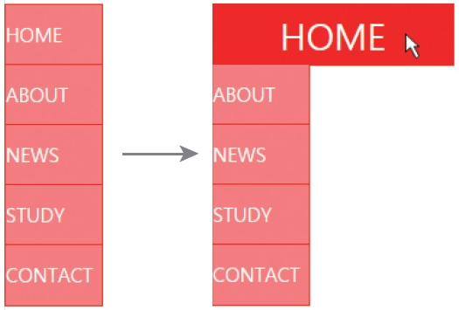
5. transition-delay 속성
04 변화 효과
예제 8-23 홈페이지 메뉴 만들기 ch08/23_tmenu.html
<head>
<style>
a {
text-decoration: none;
color: white;
}
div {
position: absolute;
left: 0px;
width: 80px;
height: 50px;
background: #ff8080;
border: 1px solid red;
transition-property: width background;
transition-duration: 2s; 2s;
line-height: 50px;
}
div:hover {
width: 200px;
transition-timing-function: linear;
background: #ff0000;
color: white;
text-align: center;
font-size: 30px;
}
</style>
</head>
<body>
<div style="top:50px"><a href="#" target="new">HOME</a></div>
<div style="top:100px"><a href="#" target="new">ABOUT</a></div>
<div style="top:150px"><a href="#" target="new">NEWS</a></div>
<div style="top:200px"><a href="#" target="new">STUDY</a></div>
<div style="top:250px"><a href="#" target="new">CONTACT</a></div>
</body>

Slide 37
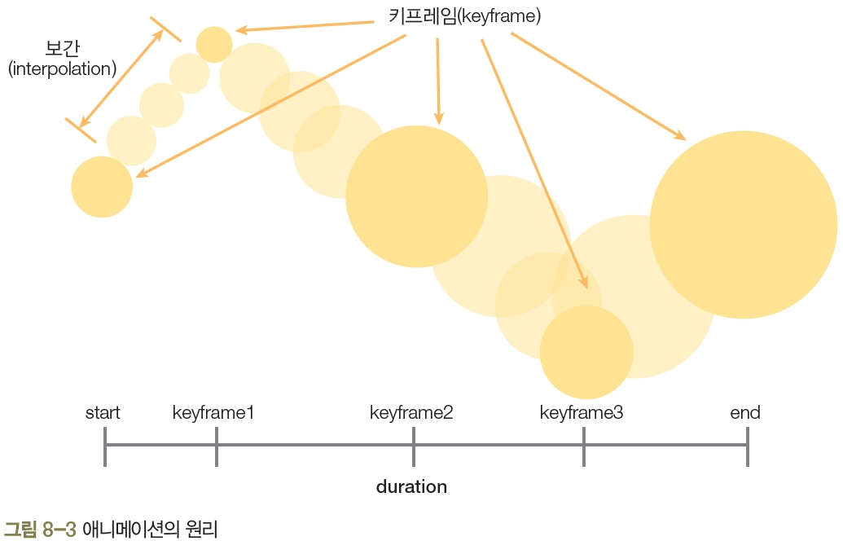
1. 애니메이션의 원리
04 애니메이션

Slide 38
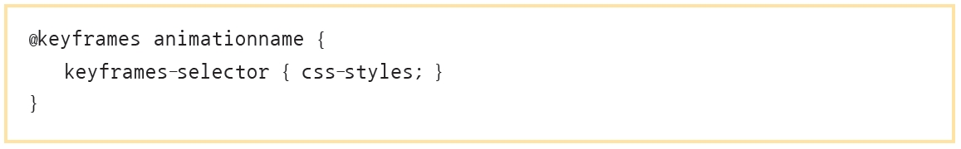
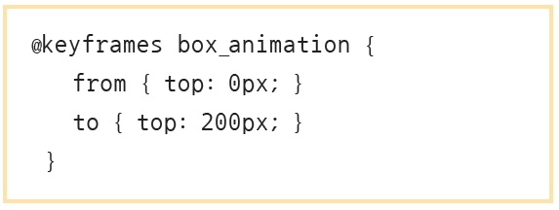
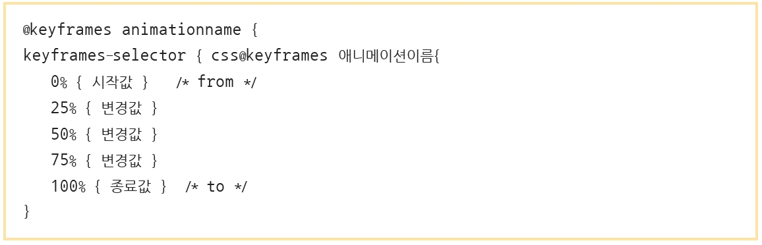
1. 애니메이션의 원리
04 애니메이션
키프레임 정의
위에서 아래로 움직이는 키프레임 설정
키프레임 안에 퍼센트 단위로 애니메이션 설정

Slide 39
2. 애니메이션 속성
04 애니메이션
애니메이션 속성의 종류
animation-name | @keyframes 애니메이션의 이름 지정
animation-duration | 애니메이션의 지속 시간을 초 단위로 설정
animation-timing-function | 애니메이션의 시작과 끝 타이밍 지정
animation-delay | 애니메이션 시작을 지연시키는 시간을 초 단위로 설정
animation-iteration-count | 애니메이션이 반복 재생되는 횟수 설정
animation-direction | 애니메이션의 방향 설정
animation-fill-mode | 애니메이션을 재생하고 있지 않을 때 속성값 설정
animation-play-state | 애니메이션 재생 상태 설정

Slide 40
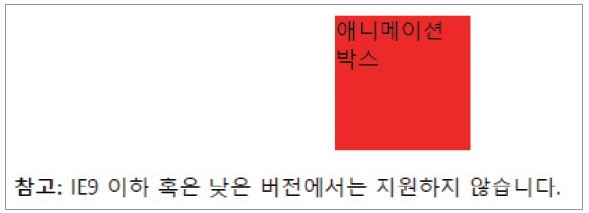
2. 애니메이션 속성
04 애니메이션
예제 8-24 무한 반복하며 좌우로 이동하는 박스 만들기 ch08/24_animation.html
<head>
<style>
div {
width: 100px;
height: 100px;
background: red;
position: relative;
animation: boxmove 5s linear infinite alternate;
}
@keyframes boxmove {
from { left: 0px; }
to { left: 300px; }
}
</style>
</head>
<body>
<div>애니메이션 박스</div>
<p><strong>참고: </strong>IE9 이하 혹은 낮은 버전에서는 지원하지 않습니다.</p>
</body>
Linear 순차적으로 이동
Infinite 무한 반복
Alternate 거꾸로 반복

Slide 41
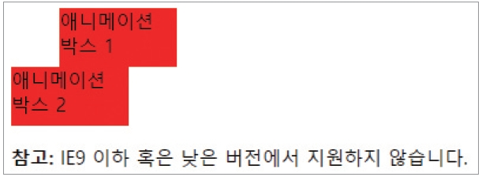
3. animation-delay 속성
04 애니메이션
예제 8-25 웹 문서가 로드된 후 일정 시간 후에 애니메이션 시작하기 ch08/25_adelay.html
<head>
<style>
div {
width: 100px;
height: 50px;
background: red;
position: relative;
animation: boxmove 5s linear infinite alternate;
}
#box1 {
animation-delay: 3s;
}
#box2 {
animation-delay: 5s;
}
@keyframes boxmove {
from { left: 0px; }
to { left: 300px; }
}
</style>
</head>
<body>
<div id="box1">애니메이션 박스 1</div>
<div id="box2">애니메이션 박스 2</div>
<p><strong>참고: </strong>IE9 이하 혹은 낮은 버전에서 지원하지 않습니다.</p>
</body>

Slide 42
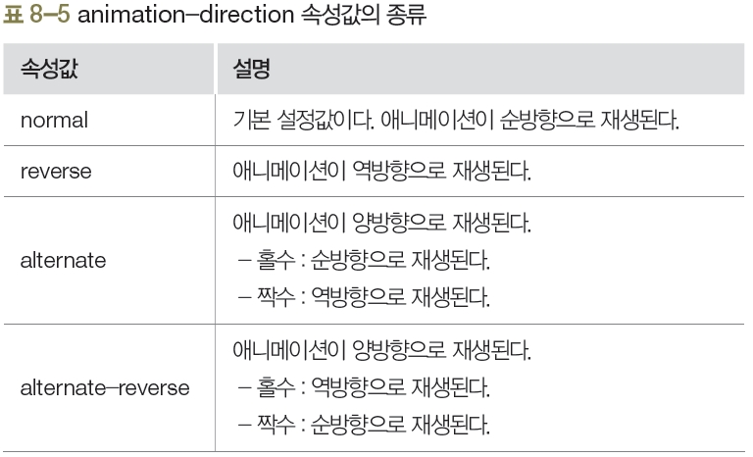
4. animation-direction 속성
04 애니메이션

Slide 43
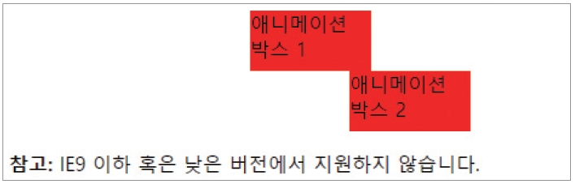
4. animation-direction 속성
04 애니메이션
예제 8-26 애니메이션의 진행 방향 설정하기 ch08/26_adirection.html
<head>
<style>
div {
width: 100px;
height: 50px;
background: red;
position: relative;
animation: boxmove 5s linear infinite;
}
#box1 {
animation-delay: 3s;
animation-direction: reverse;
}
#box2 {
animation-delay: 5s;
animation-direction: alternate-reverse;
}
@keyframes boxmove {
from { left: 0px; }
to { left: 300px; }
}
</style>
</head>
<body>
<div id="box1">애니메이션 박스 1</div>
<div id="box2">애니메이션 박스 2</div>
<p><strong>참고: </strong>IE9 이하 혹은 낮은 버전에서 지원하지 않습니다.</p>
</body>

Slide 44
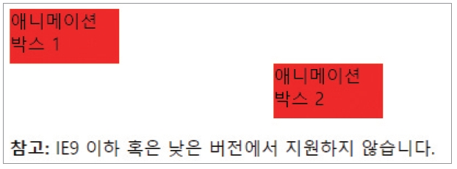
5. animation-iteration-count 속성
04 애니메이션
예제 8-27 애니메이션의 반복 횟수 설정하기 ch08/27_acount.html
<head>
<style>
div {
width: 100px;
height: 50px;
background: red;
position: relative;
animation: boxmove 5s;
}
#box1 {
animation-delay: 3s;
animation-direction: reverse;
animation-iteration-count: 2;
}
#box2 {
animation-delay: 5s;
animation-direction: alternate-reverse;
animation-iteration-count: 5;
}
@keyframes boxmove {
from { left: 0px; }
to { left: 300px; }
}
</style>
</head>
<body>
<div id="box1">애니메이션 박스 1</div>
<div id="box2">애니메이션 박스 2</div>
<p><strong>참고: </strong>IE9 이하 혹은 낮은 버전에서 지원하지 않습니다.</p>
</body>

Slide 45
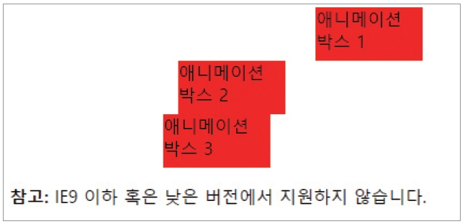
6. animation-timing-function 속성
04 애니메이션
예제 8-28 애니메이션의 타이밍 설정하기 ch08/28_afunction.html
<head>
<style>
div {
width: 100px;
height: 50px;
background: red;
position: relative;
animation: boxmove 5s alternate;
}
#box1 {
animation-delay: 1s;
animation-iteration-count: 3;
animation-timing-function: ease;
}
#box2 {
animation-delay: 2s;
animation-iteration-count: 3;
animation-timing-function: linear;
}
#box3 {
animation-delay: 3s;
animation-iteration-count: 3;
animation-timing-function: ease-out;
}
@keyframes boxmove {
from { left: 0px; }
to { left: 300px; }
}
</style>
</head>
<body>
<div id="box1">애니메이션 박스 1</div>
<div id="box2">애니메이션 박스 2</div>
<div id="box3">애니메이션 박스 3</div>
<p><strong>참고: </strong>IE9 이하 혹은 낮은 버전에서 지 원하지 않습니다.</p>
</body>

Slide 46
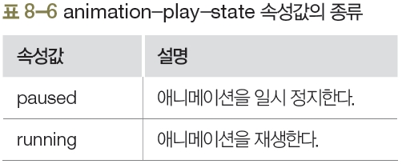
7 animation-play-state 속성
04 애니메이션
예제 8-29 마우스를 올리면 멈추게 하기 ch08/29_astate.html
<head>
<style>
div {
width: 100px;
height: 50px;
background: red;
position: relative;
animation: boxmove 5s infinite alternate;
}
#box1 {
animation-delay: 1s;
animation-timing-function: ease;
}
#box2 {
animation-delay: 2s;
animation-timing-function: linear;
}
▶ 소스코드 뒷 페이지 계속

Slide 47
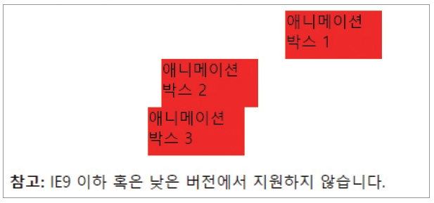
7 animation-play-state 속성
04 애니메이션
#box3 {
animation-delay: 3s;
animation-timing-function: ease-out;
}
@keyframes boxmove {
from { left: 0px; }
to { left: 300px; }
}
div:hover {
animation-play-state: paused;
}
</style>
</head>
<body>
<div id="box1">애니메이션 박스 1</div>
<div id="box2">애니메이션 박스 2</div>
<div id="box3">애니메이션 박스 3</div>
<p><strong>참고: </strong>IE9 이하 혹은 낮은 버전에서 지원하지 않습니다.</p>
</body>

Slide 48
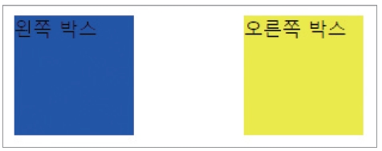
7 animation-play-state 속성
04 애니메이션
예제 8-30 커튼을 치고 걷어내는 듯한 효과 만들기 ch08/30_effect1.html
<head>
<style>
div {
width: 100px;
height: 100px;
position: absolute;
animation-duration: 5s;
animation-timing-function: linear;
animation-delay: 2s;
animation-iteration-count: infinite;
animation-play-state: running;
}
#div1 {
background-color: blue;
animation-direction: normal;
animation-name: L-box;
}
#div2 {
background-color: yellow;
animation-direction: reverse;
animation-name: R-box;
}
@keyframes L-box {
0% { left: 0px; }
50% { left: 200px; }
100% { left: 0px; }
}
@keyframes R-box {
0% { left: 400px; }
50% { left: 200px; }
100% { left: 400px; }
}
</style>
</head>
<body>
<div id="div1">왼쪽 박스</div>
<div id="div2">오른쪽 박스</div>
</body>

Slide 49
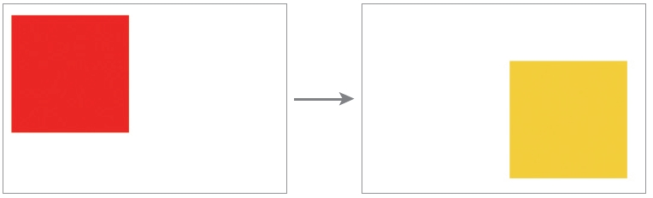
7 animation-play-state 속성
04 애니메이션
예제 8-31 상하좌우로 움직이면서 색상 변경하기 ch08/31_effect2.html
<head>
<style>
div {
width: 100px;
height: 100px;
background: red;
position: relative;
animation: colorbox 5s infinite;
animation-direction: alternate;
}
@keyframes colorbox {
from { background: red; left: 0px; top: 0px; }
25% { background: orange; left: 300px; top: 0px; }
50% { background: yellow; left: 300px; top: 300px; }
75% { background: green; left: 0px; top: 300px; }
to {background: red; left: 0px; top: 0px; }
}
</style>
</head>
<body>
<div></div>
</body>

Slide 50
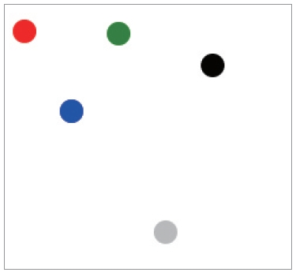
7 animation-play-state 속성
04 애니메이션
예제 8-32 점핑볼 만들기 ch08/32_effect3.html
<head>
<style>
@keyframes bounce {
from, to {
bottom: 0px;
animation-timing-function: ease-out;
}
50% {
bottom: 200px;
animation-timing-function: ease-in;
}
}
div {
position: absolute;
width: 20px;
height: 20px;
border-radius: 10px;
animation-name: bounce;
animation-iteration-count: infinite;
}
#b1 {
left: 10px;
background: red;
animation-duration: 5s;
}
#b2 {
left: 50px;
background: blue;
animation-duration: 10s;
}
#b3 {
left: 90px;
background: green;
animation-duration: 3s;
}
#b4 {
left: 130px;
background: silver;
animation-duration: 8s;
}
#b5 {
left: 170px;
background: black;
animation-duration: 1s;
}
</style>
</head>
<body>
<div id="b1"></div>
<div id="b2"></div>
<div id="b3"></div>
<div id="b4"></div>
<div id="b5"></div>
</body>

